Slide 1
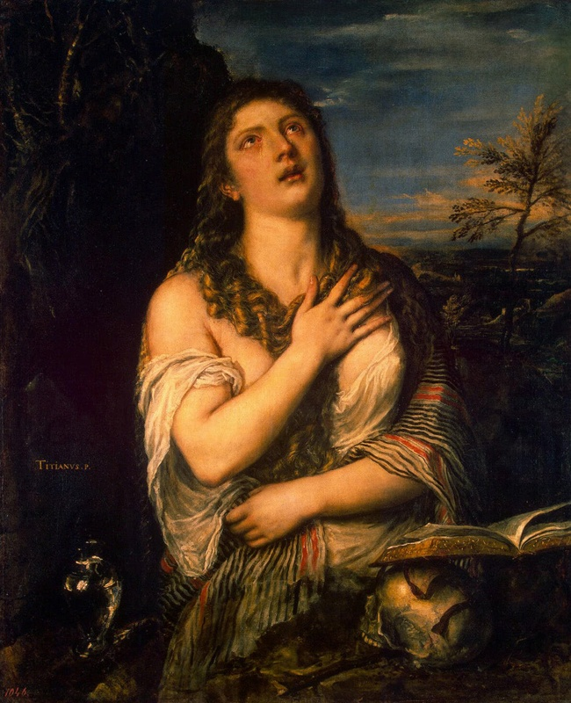
Тициан «Кающаяся Магдалина»

Slide 2
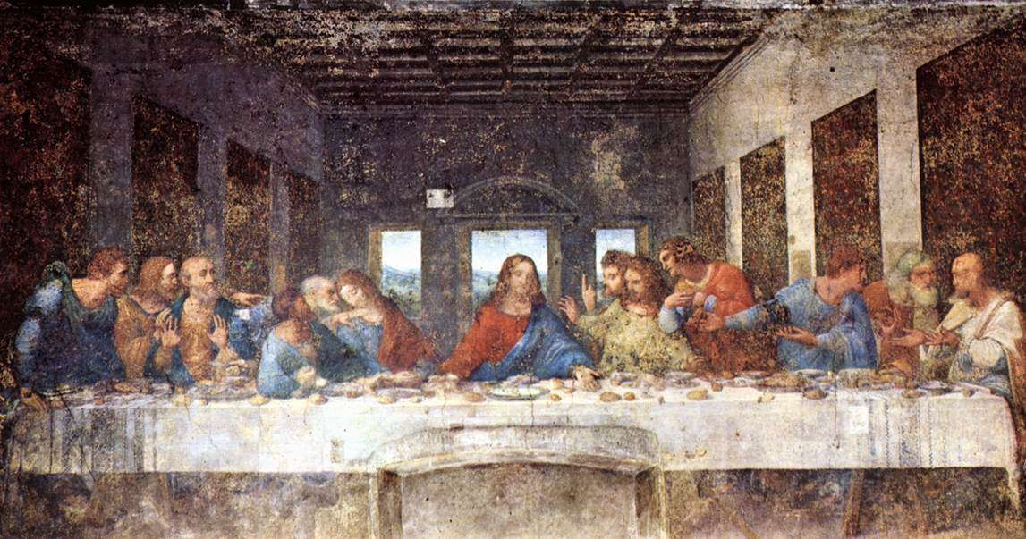
Леонардо да Винчи
«Тайная вечеря»

Slide 3
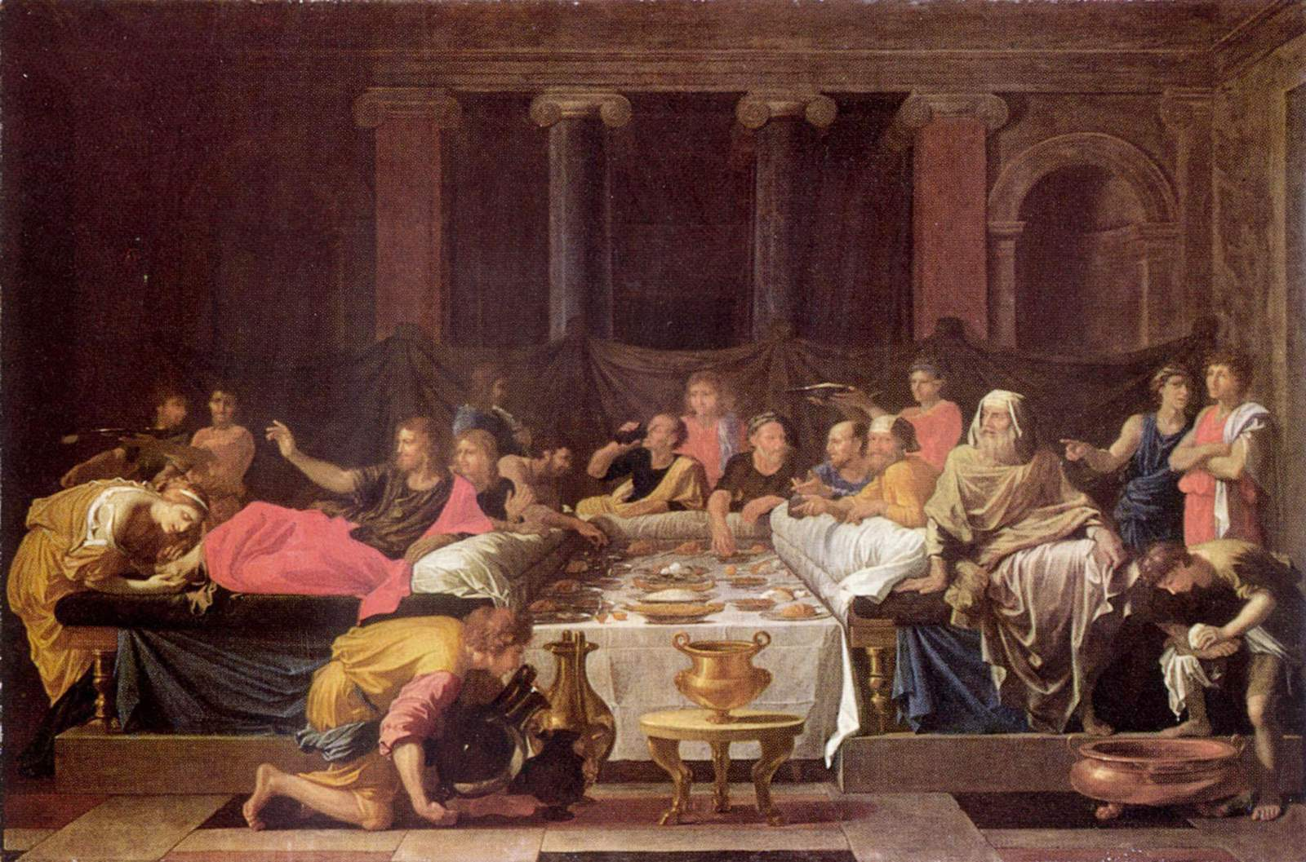
Рубенс «Тайная вечеря»

Slide 4
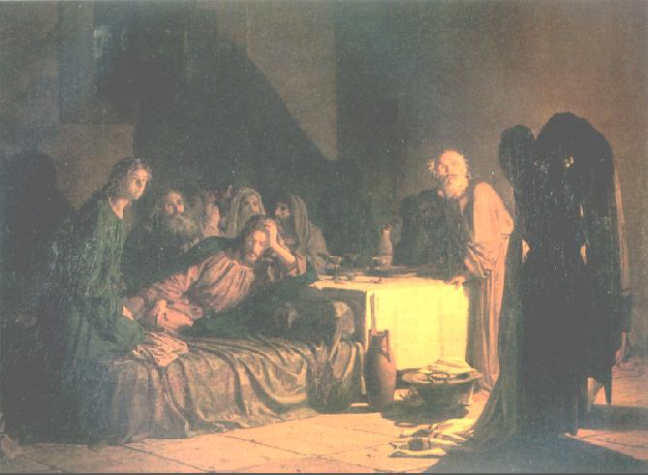
Николай Ге « Тайная Вечеря»

Slide 5
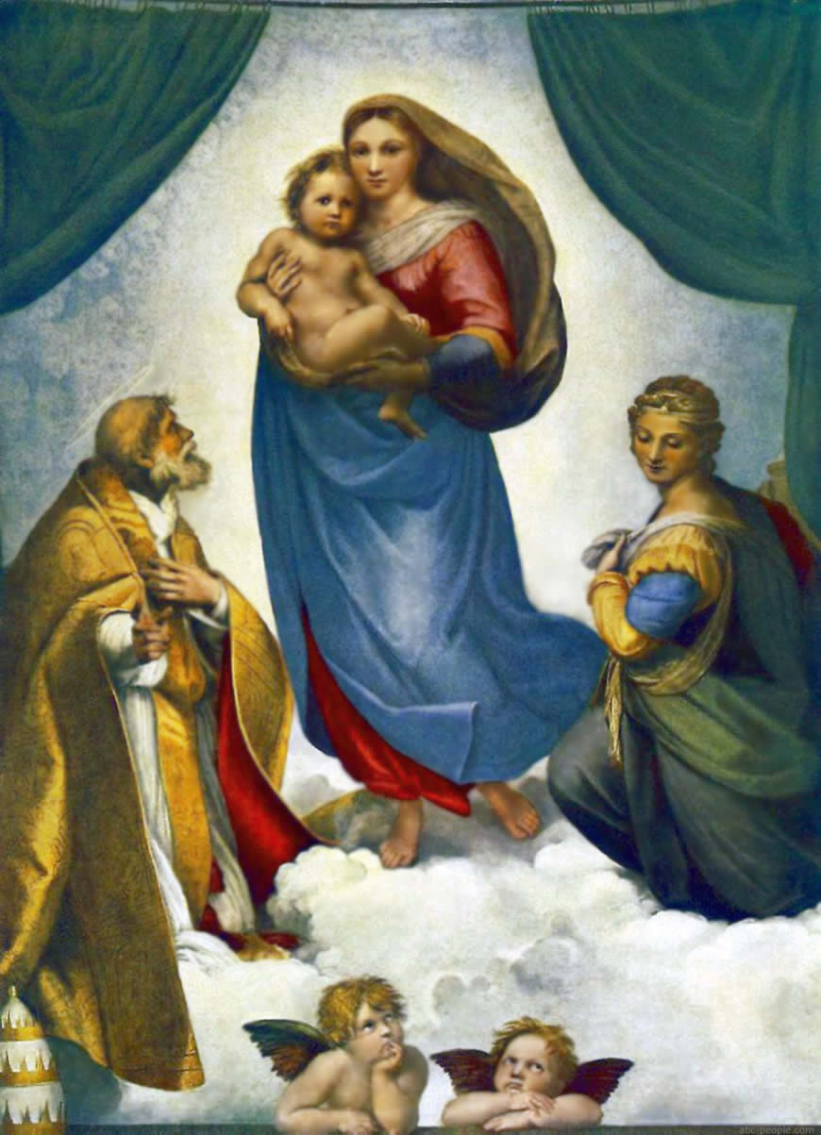
Рафаэль «Сикстинская Мадонна»

